Slide 1

Banco de Dados
Jose.wellington@ceub.edu.br
Aula 02 - BD
Notes:
Large enterprise applications - the ones that execute core business applications, and keep a company going - must be more than just a bunch of code modules. They must be structured in a way that enables scalability, security, and robust execution under stressful conditions, and their structure - frequently referred to as their architecture - must be defined clearly enough that maintenance programmers can (quickly!) find and fix a bug that shows up long after the original authors have moved on to other projects. That is, these programs must be designed to work perfectly in many areas, and business functionality is not the only one (although it certainly is the essential core). Of course a well-designed architecture benefits any program, and not just the largest ones as we've singled out here. We mentioned large applications first because structure is a way of dealing with complexity, so the benefits of structure (and of modeling and design, as we'll demonstrate) compound as application size grows large. Another benefit of structure is that it enables code reuse: Design time is the easiest time to structure an application as a collection of self-contained modules or components. Eventually, enterprises build up a library of models of components, each one representing an implementation stored in a library of code modules. When another application needs the same functionality, the designer can quickly import its module from the library. At coding time, the developer can just as quickly import the code module into the application.

Slide 2
Agenda
Corrigir o Exercício
Processo de Projeto de Bancos de Dados
Banco de dados
  Processamento sem BD
  Processamento com BD
Vídeo (Porque Banco de Dados)
SGBD
Exercício
Aula 02 - BD

Slide 3
Modelagem de Dados - Regras
Entidade é o objeto do mundo real que só vai ter informação do objeto.
Toda Entidade tem um campo chave que diferencia e identifica.
Quando for um campo repetido estado civil solteiro cria uma tabela.
Quando o relacionamento é vários para vários cria uma tabela de relacionamento.
Todo campo chave está relacionado com algum campo geralmente é chave estrangeira.
Cardinalidade é a frequência do relacionamento
Todo campo chave tem a cardinalidade 1 x N
Nunca criar no campo data uma tabela.
Aula 02 - BD

Slide 4
Exercício 01 – Fazer a Modelagem de dados Lógica.
Recursos Humanos
  A empresa de pesquisa agropecuária de referência no Brasil precisa controlar seus colaboradores, seus cursos , seus dependentes e as informações básicas.
    Dados levantados:
      Funcionário
      Data de nascimento
      Estado civil – 1 funcionário só pode ter 1 estado civil
      Cargo – 1 funcionário só pode ter 1 cargo
      Lotação – 1 funcionário só pode ter 1 lotação
      Cursos – 1 funcionário pode ter vários cursos e 1 Curso pode ter vários funcionário
      Dependente – 1 funcionário pode ter vários dependentes ou nenhum dependente e 1 dependente tem que ter 1 responsável.
      Sexo
    Regras de Negócio
    Um funcionário pode ter vários cursos e 1 curso pode ser feito por vários funcionários
    Um funcionário pode ter vários dependentes ou nenhum dependente e 1 dependente tem que ter 1 responsável.
Aula 02 - BD

Slide 5
Processo de Projeto de Bancos de Dados
Aula 02 - BD

Slide 6
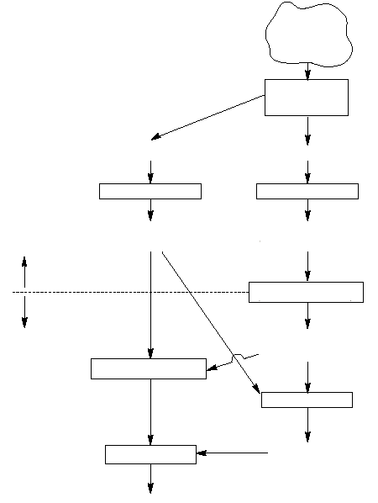
Abordagem ER para Projeto Lógico de Bancos de Dados
Mini-Mundo
Modelo ER
Análise de
Requisitos
Requisitos Funcionais
Requisitos do BD
Projeto Conceitual
Análise Funcional
Especificação das Transações
(em alto nível)
Esquema Conceitual
(em um modelo de dados de alto nível)
Independente de SGBD
Projeto Lógico
Modelo
Relacional
Específico para um SGBD
Esquema Lógico
(em um modelo de dados lógico)
Projeto das Aplicações
SGBD
Relacional
Projeto Físico
Implementação
Esquema Físico
(para um SGBD específico)
Aula 02 - BD
Programas

Slide 7
Banco de dados
Aula 02 - BD

Slide 8

Definições Preliminares
[Date, 2000]
  Um banco de dados é uma coleção de dados operacionais armazenados usados pelas aplicações de uma determinada organização
Aula 02 - BD

Slide 9

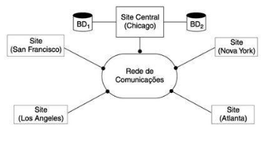
Processamento com BD
Cada informação é armazenada uma única vez.
Podem ocorrer eventuais redundâncias controladas pelo sistema, mas invisíveis para o usuário.
Aula 02 - BD

Slide 10
Processamento sem BD
Aula 02 - BD

Slide 11
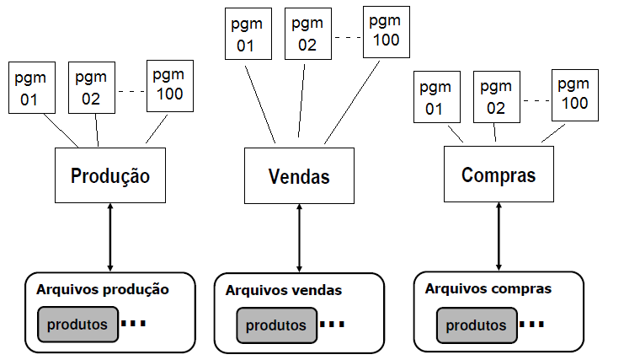
Processamento sem BD
Dados não Compartilha dados
Aula 02 - BD

Slide 12


Processamento sem BD
Dados de diferentes aplicações não estão integrados.
Dados estão projetados para atender uma aplicação específica.
Aula 02 - BD

Slide 13

Processamento sem BD
Dados não Compartilha dados
Um mesmo dado ocorre múltiplas vezes em locais diferenciados em um sistema computacional.
Na redigitação de informações.
Inconsistência de dados.
Aula 02 - BD

Slide 14
Processamento com BD
Aula 02 - BD

Slide 15
Processamento com BD
Exemplo:
Coleção de Dados Relacionados
Sistema de
Produção
Sistema
de Vendas
Sistema de
Engenharia
Banco de Dados
Aula 02 - BD
Dados de Produtos

Slide 16
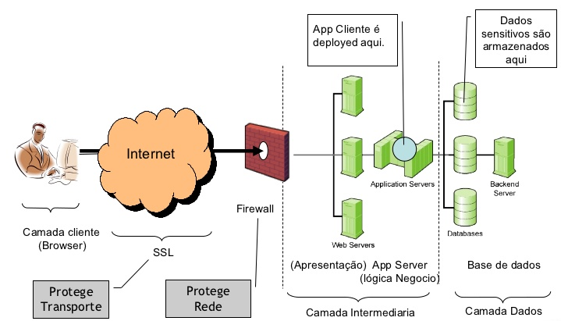
Propostas dos Bancos de Dados
Prover independência das aplicações em relação aos dados.
O SGBD é quem oferece o isolamento das aplicações em relação aos dados.
Aula 02 - BD
Notes:
Prover independência das aplicações em relação aos dados significa dizer que alterações no modelo de dados não devem afetar as aplicações.

Slide 17
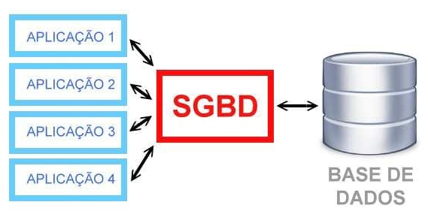
Propostas dos Bancos de Dados
As aplicações devem ver os dados de forma abstrata, independente de detalhes físicos de implementação.
Aula 02 - BD

Slide 18
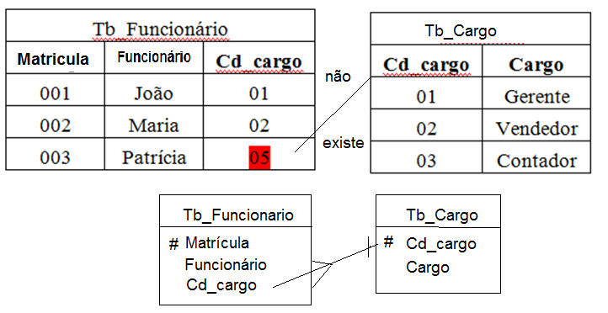
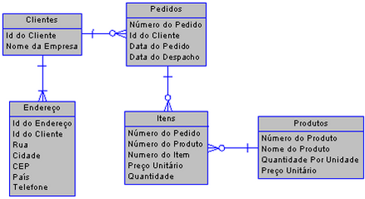
Propostas dos Bancos de Dados
Banco de DadosColeção de Dados Relacionados
Aula 02 - BD

Slide 19
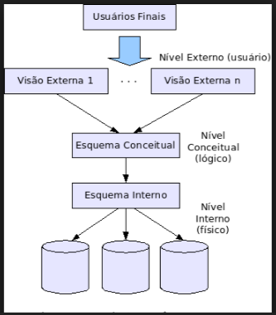
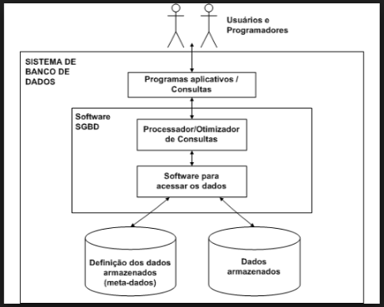
SGBD - Estrutura
Aula 02 - BD

Slide 20
Vídeo – Porque Banco de dados
Aula 02 - BD

Slide 21
O porque de Banco de dados
https://www.youtube.com/watch?v=X9AoBwV_2HM
Aula 02 - BD

Slide 22
Exercício
Aula 02 - BD

Slide 23
Modelagem de Dados - Regras
Entidade é o objeto do mundo real que só vai ter informação do objeto.
Toda Entidade tem um campo chave que diferencia e identifica.
Quando for um campo repetido estado civil solteiro cria uma tabela.
Quando o relacionamento é vários para vários cria uma tabela de relacionamento.
Todo campo chave está relacionado com algum campo geralmente é chave estrangeira.
Cardinalidade é a frequência do relacionamento
Todo campo chave tem a cardinalidade 1 x N
Nunca criar no campo data uma tabela.
Aula 02 - BD

Slide 24
Exercício
Vídeo Locadora
  Uma vídeo locadora trabalha com aluguel DVD para os clientes cadastrados, com data do aluguel. Uma entrevista com o gerente da vídeo locadora resultou nas seguintes informações:
  Precisa controlar os DVD alugados pelos clientes.
  Precisa ter o cadastro de clientes.
  Dados levantados:
    Titulo do DVD, gênero, distribuidora e dublada
    Cliente, Data nascimento, endereço e telefone.
    Data do aluguel
  Regras de negócio
    1 DVD pode ter 1 gênero
    1 DVD pode ter 1 distribuidora
    1 DVD pode ser dublada ou não dublada
    1 cliente pode alugar vários DVD em momentos distintos
    Vídeo locadora só tem 1 DVD para cada titulo
Aula 02 - BD

Slide 25
Agenda
Corrigir o Exercício
Processo de Projeto de Bancos de Dados
Banco de dados
  Processamento sem BD
  Processamento com BD
Vídeo (Porque Banco de Dados)
SGBD
Exercício
Aula 02 - BD

Slide 26
Dúvidas
Jose.wellington@ceub.edu.br
Aula 02 - BD

